Slide 1

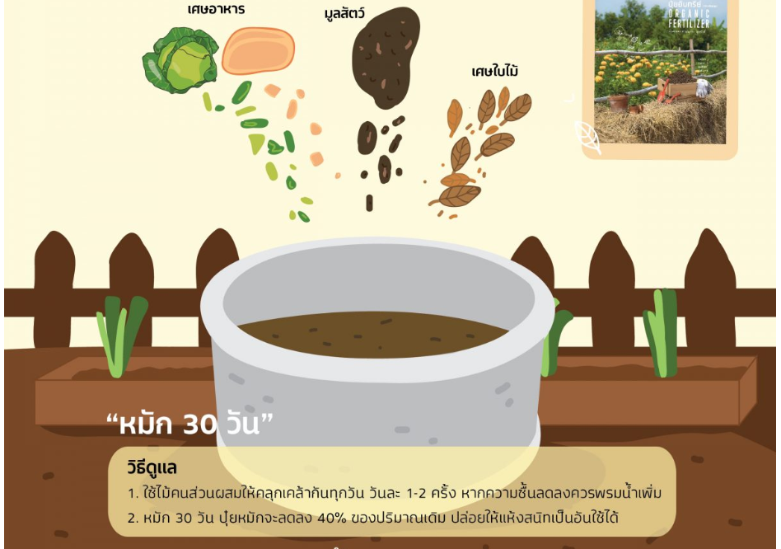


ข่าว
Public-Health
& ENVI
NEWS
ประการเทศบาลตำบลสังคม
กองสาธารณสุขและสิ่งแวดล้อมเทศบาลตำบลสังคม
“ปุ๋ยหมักเศษอาหารในท่อ”
วิธีทำ
1 ใส่เศษอาหาร เศษข้าว เศษผัก ผสมกับมูลสัตว์ และเศษใบไม้ อย่างละ 1 ส่วนลงในถัง ผสมคลุกเคล้าให้ทั่วแล้วปิดฝาบ่อ ระยะแรกไม่ต้องเติมน้ำเนื่องจากเศษอาหารมีความชื้นสูง หากวันถัดไปมี เศษอาหารอีกก็ผสมมูลสัตว์และเศษใบไม้ในอัตราส่วนเดิม ใส่ลงในถังได้อีก
2 ใช้ไม้คนส่วนผสมให้คลุกเคล้ากันทุกวัน วันละ 1-2 ครั้ง ในช่วง 3-10 วันแรก อาจมี ความร้อนเกิดขึ้น เนื่องจากจุลินทรีย์คายความร้อนออกมาเพื่อทำปฏิกิริยาย่อยสลาย หากความชื้นลดลงเกือบแห้ง ควรพรมน้ำเพิ่ม
3 ใช้เวลาประมาณ 30 วัน จะได้ปุ๋ยหมักในปริมาตรที่ลดลงร้อยละ 40 หากปุ๋ยยังมีความชื้นอยู่ ควรงดพรมน้ำและปล่อยให้แห้งสนิท เพื่อให้จุลินทรีย์หยุดการย่อยสลาย ปุ๋ยหมักที่ได้จะมีสีดำคล้ำ เปื่อยยุ่ย มีขนาดเล็กลง น้ำหนักเบา และไม่มีกลิ่นเหม็น
กองสาธารณสุขและสิ่งแวดล้อม
เทศบาลตำบลสังคม อำเภอสังคม จังหวัดหนองคาย
ฉบับวันที่ 1 กรกฎาคม 2565

